Slide 1
CHÀO MỪNG CÁC EM ĐẾN VỚI BUỔI HỌC

Slide 2
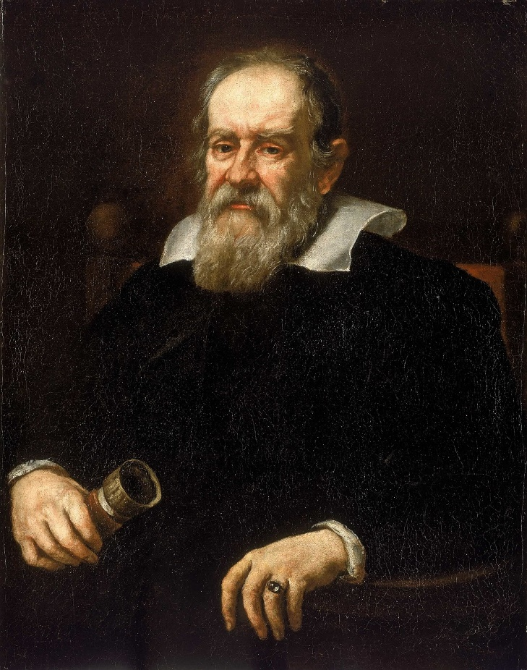
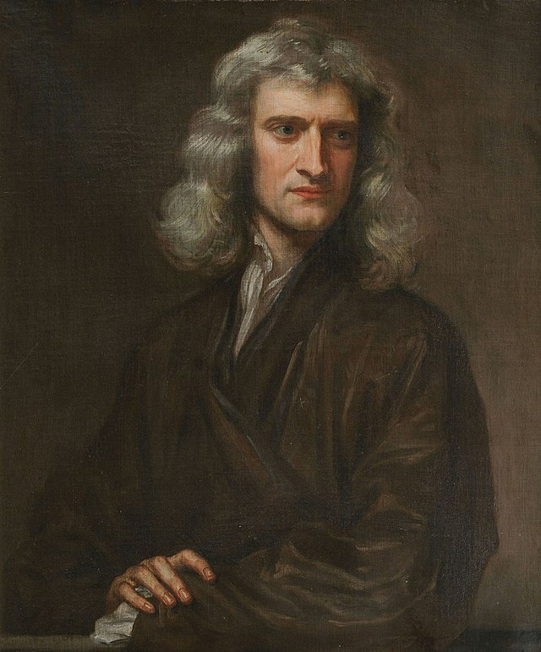
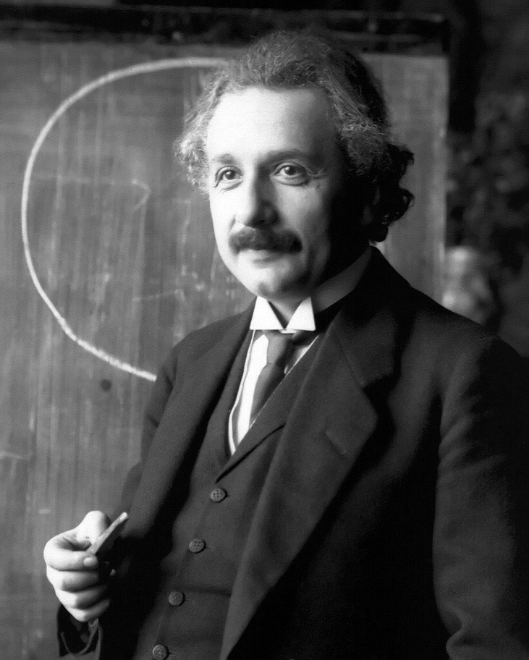
Galilei (Ga-li-lê)
(1564 - 1642)
Cha đẻ của phương pháp thực nghiệm
Newton (Niu-tơn)
(1642 - 1727)
Người tìm ra định luật vạn vật hấp dẫn
Einstein (Anh-xtanh)
(1879 - 1955)
Người tìm ra thuyết tương đối và công thức $E=m.c^{2}$
Họ là ai? Họ nổi tiếng với những phát minh nào liên quan đến môn vật lý?

Slide 3
BÀI 1:
LÀM QUEN VỚI VẬT LÍ
Let's Play

Slide 4
NỘI DUNG BÀI HỌC
Tìm hiểu đối tượng vật lí và mục tiêu môn Vật lí
1
2
Quá trình phát triển của Vật lí
3
Vai trò của vật lí đối với khoa học, kĩ thuật và công nghệ
4
Phương pháp nghiên cứu vật lí

Slide 5
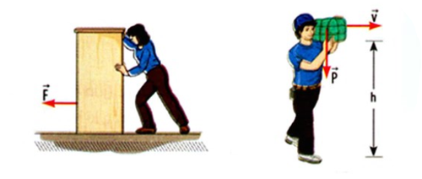
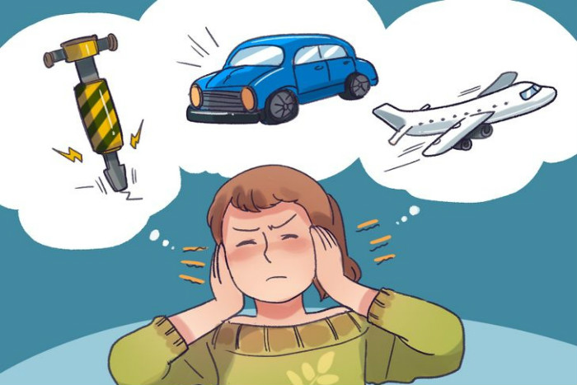
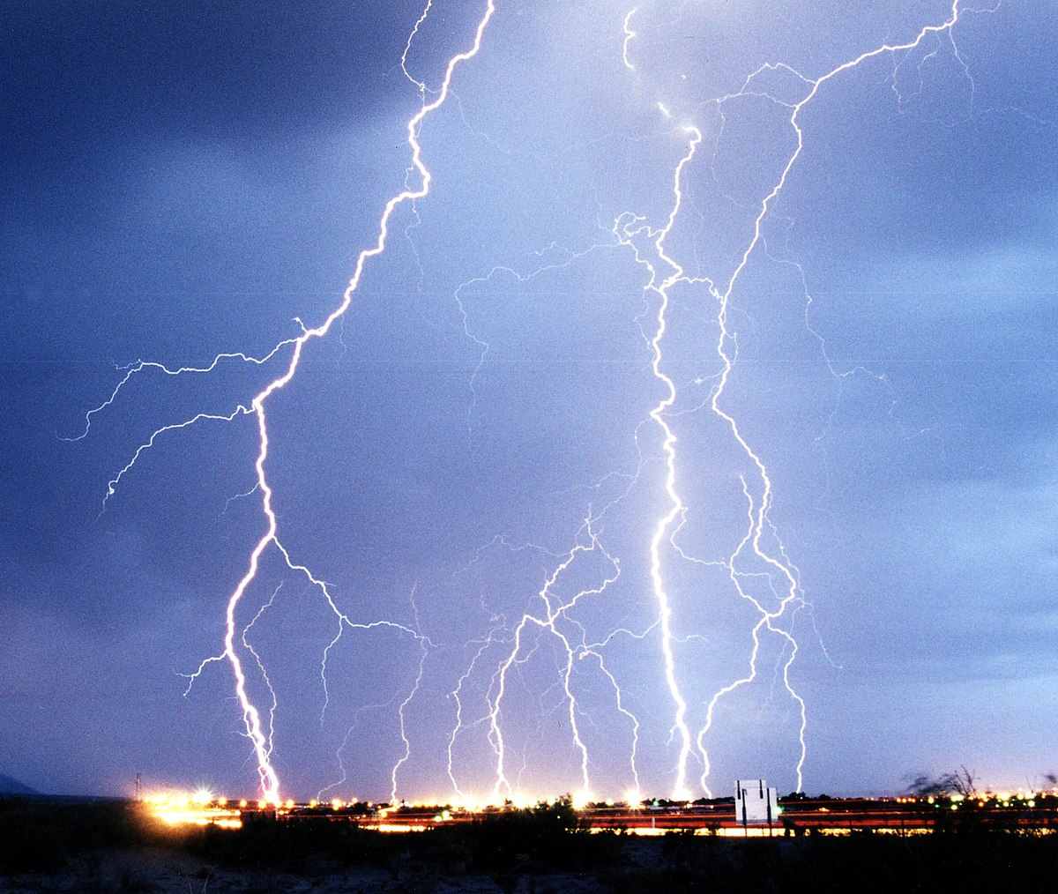
I. TÌM HIỂU ĐỐI TƯỢNG VẬT LÝ VÀ MỤC TIÊU CỦA MÔN VẬT LÝ
?1. Hãy kể tên các lĩnh vực vật lý mà em đã được học ở cấp trung học cơ sở?
Trả lời
Các lĩnh vực mà em đã được học ở cấp trung học cơ sở :
+ Lớp 6 : Cơ học, thiên văn học.
+ Lớp 7: Điện học, âm học, từ học, quang học.
+ Lớp 8: Thủy tĩnh học, nhiệt học, điện.
+ Lớp 9: năng lượng, điện từ học, điện học, quang học.

Slide 6
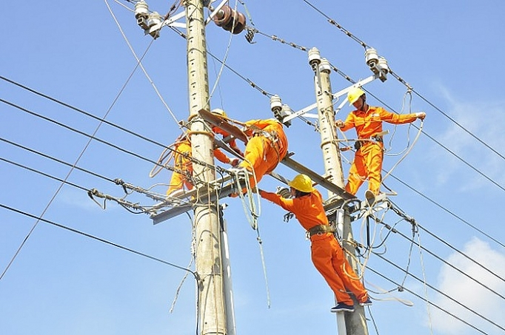
?2. Em thích nhất lĩnh vực nào của vật lý? Tại sao?
Trả lời
VD: Thích lĩnh vực điện học vì nó gần gũi với đời sống.
$⇒$ Đối tượng của vật lý là: nghiên cứu tập trung vào các dạng vận động của vật chất, năng lượng.

Slide 7
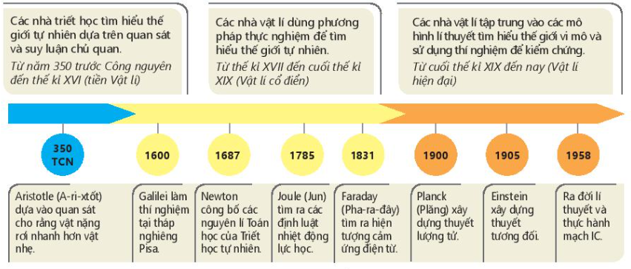
II. QUÁ TRÌNH PHÁT TRIỂN CỦA VẬT LÝ
?1. Môn vật lý trải qua những giai đoạn nào? Chỉ ra những đặc điểm riêng và tầm ảnh hưởng của mỗi giai đoạn đối với khoa học và đời sống?

Slide 8
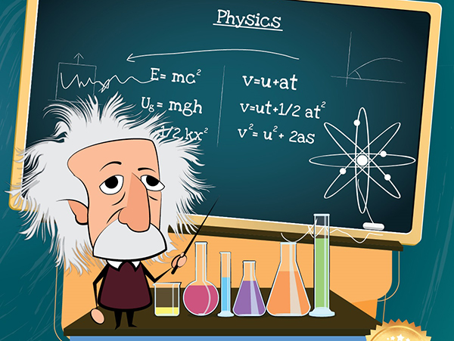
Trả lời
Môn vật lý trải qua 3 giai đoạn chính :
GD1: từ năm 350 TCN đến thế kỉ XVI.
GD2 : từ thế kỉ XVII đến cuối thế kỉ XIX
GD3: cuối thế kỉ XIX đến nay.
Đặc điểm riêng và tầm ảnh hưởng của mỗi giai đoạn :
GD1: Các nhà triết học tìm hiểu thế giới tự nhiên dựa vào quan sát và suy luận chủ quan.
GD2: Các nhà vật lý học tìm hiểu thế giới tự nhiên dựa vào phương pháp thực nghiệm.
GD3: Các nhà vật lý tập trung vào các mô hình lý thuyết tìm hiểu thế giới vi mô và dùng thí nghiệm để kiểm chứng.

Slide 9
?2. Em cho rằng, giai đoạn nào là quan trọng nhất, có tầm ảnh hưởng nhất đối với khoa học và đời sống?
Trả lời
Mỗi một giai đoạn đều có những vai trò riêng, giai đoạn trước là tiền đề cho giai đoạn sau phát triển hơn.
Nhưng ở giai đoạn 3 đã kiểm chứng tính đúng đắn và bác bỏ đi một số nghiên cứu của các giai đoạn trước đó. Nên theo em là giai đoạn 3 có tầm ảnh hưởng nhất.
Shout "Bingo" if you get five in a row!

Slide 10
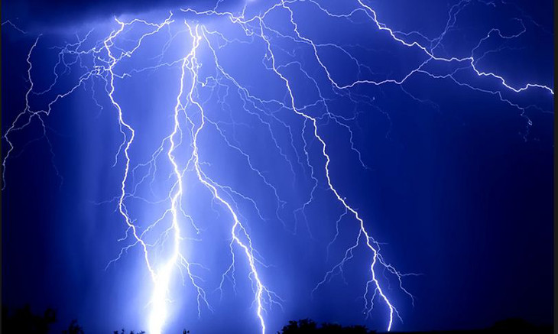
III. VAI TRÒ CỦA VẬT LÍ ĐỐI VỚI KHOA HỌC VÀ CÔNG NGHỆ
a) Vật lí được coi là cơ sở của khoa học tự nhiên.
Ví dụ: Giải thích hiện tượng sấm chớp.
Vật lí có quan hệ với mọi ngành khoa học. Các khái niệm, định luật, nguyên lí của Vật lí được sử dụng rộng rãi trong mọi lĩnh vực của khoa học tự nhiên, như việc giải thích cơ chế của hiện tượng tự nhiên, hiện tượng trong thế giới sinh học, phản ứng hóa học, hiện tượng trong vũ trụ,...

Slide 11
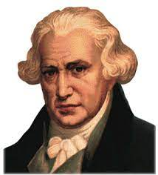
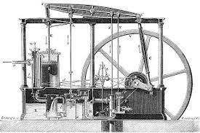
b) Vật lí là cơ sở của công nghệ
Ví dụ 1: Máy hơi nước của James Watt là kết quả nghiên cứu về Nhiệt của Vật lí.
Máy hơi nước tạo nên bước khởi đầu cho cuộc cách mạng công nghiệp lần thứ nhất.

Slide 12
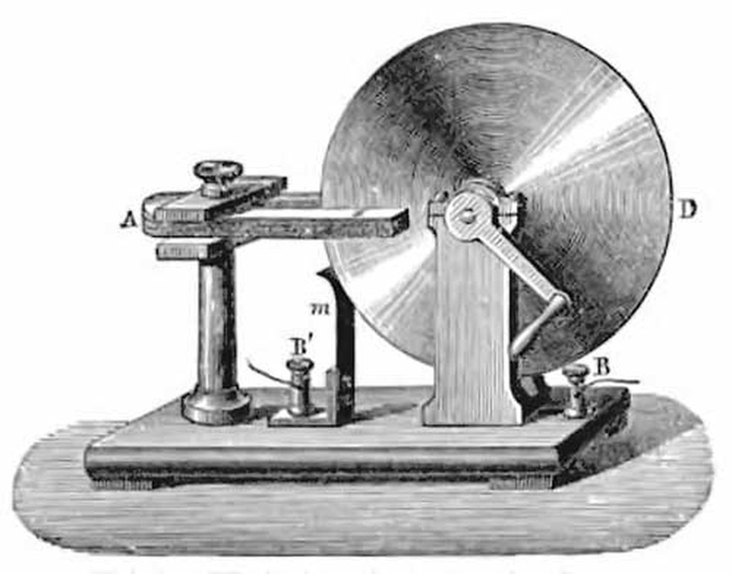
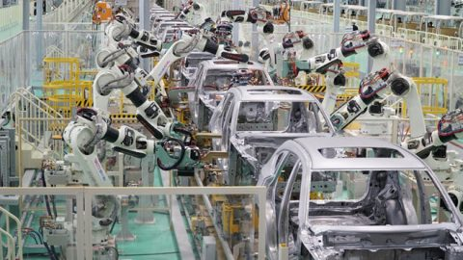
Ví dụ 2: Máy phát điện ra đời
Ví dụ 3: Dây chuyền sản xuất ô tô
Hiện tượng cảm ứng điện từ, các máy phát điện ra đời là một trong những cơ sở cho sự ra đời của cách mạng công nghiệp lần thư hai vào cuối thế kì XIX.
Từ những năm 70 của thế kỉ XX, các quy trình sản xuất tự động hóa đã được phát triển. Đó là thành tựu nghiên cứu về điện tử, chất bán dẫn, vi mạch của vật lý.

Slide 13
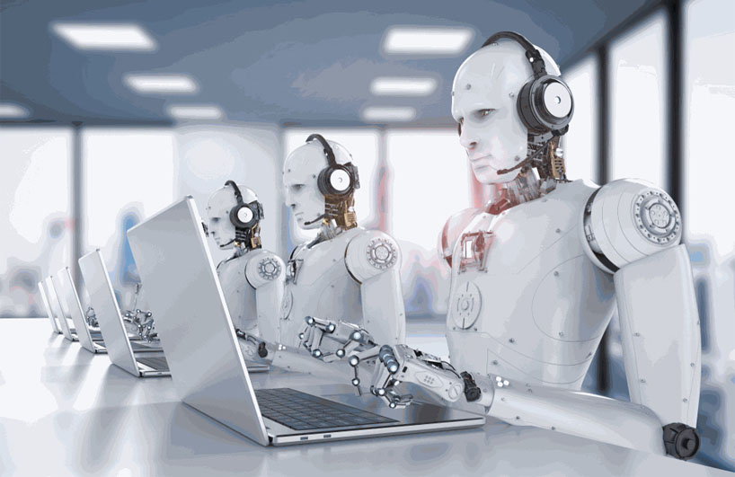
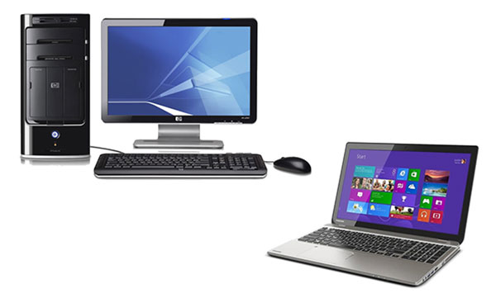
Ví dụ 4: Robot và máy vi tính
Từ đầu thế kỉ XXI, các thiết bị như máy tính đã xuất hiện. Nó được sử dụng công nghệ hiện đại với vật liệu nano siêu nhỏ. Chúng dựa trên những thành tựu nghiên cứu các lĩnh vực khác nhau của vật lý hiện đại.

Slide 14
$⇒$ Cuộc Cách mạng lần thứ tư này có tốc độ và tầm ảnh hưởng vượt xa các cuộc cách mạng công nghiệp trước đó.

Slide 15
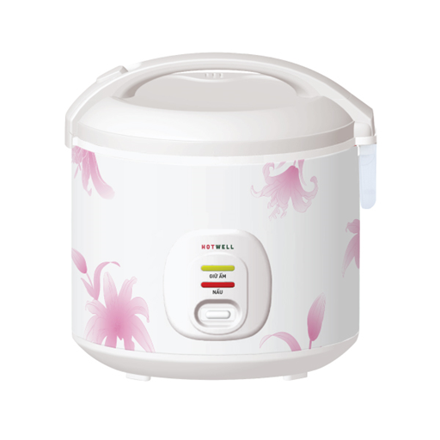
c) Vai trò của vật lí trong đời sống.
?1. Theo em, mọi thiết bị chúng ta sử dụng, có cái nào là không ứng dụng thành tựu nghiên cứu của vật lý không?
Trả lời
Mọi thiết bị chúng ta sử dụng, không có cái nào là không ứng dụng thành tựu nghiên cứu của vật lý.
Ví dụ: Nồi cơm điện ứng dụng thành tựu nghiên cứu về điện học.

Slide 16
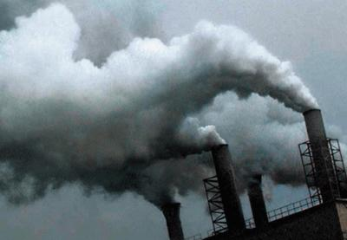
?2. Theo em, vật lý có ảnh hưởng như thế nào đến đời sống con người?
Trả lời
Vật lí ảnh hưởng to lớn tới đời sống con người.
Tuy nhiên việc ứng dụng thành tựu Vật lí còn có thể làm ô nhiễm môi trường sống....
Shout "Bingo" if you get five in a row!

Slide 17
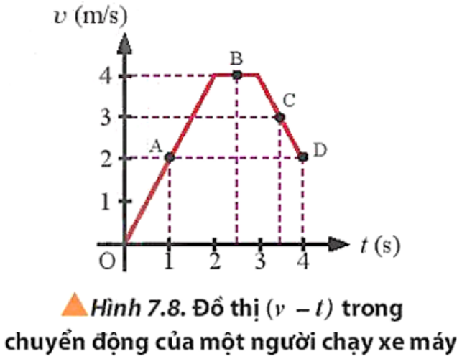
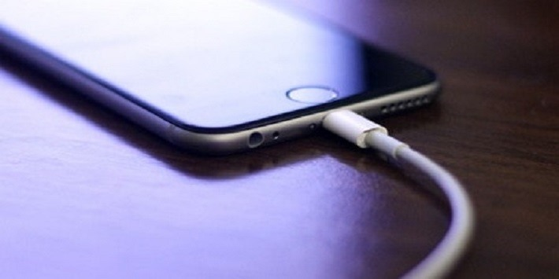
IV. PHƯƠNG PHÁP NGHIÊN CỨU VẬT LÝ
Phương pháp thực nghiệm
Phương pháp mô hình
Theo em, đâu là hình ảnh minh họa cho phương pháp thực nghiệm, phương pháp mô hình?

Slide 18
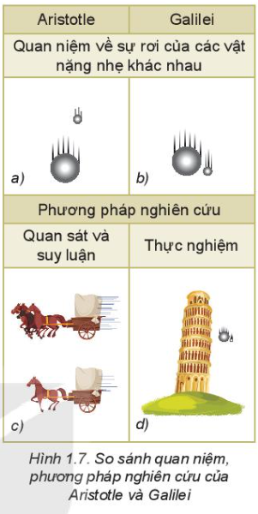
1. Phương pháp thực nghiệm
Galilei kiểm chứng ý kiến của Aristotle ví dụ được gọi là phương pháp thực nghiệm.
Phương pháp thực nghiệm là việc dùng các thí nghiệm thực tế để kiểm chứng lại tính đúng đắn của các dự đoán.

Slide 19
Các bước thực hiện của phương pháp thực nghiệm
1. Xác định vấn đề cần nghiên cứu
5. Kết luận
2. Quan sát, thu thập thông tin
4. Thí nghiệm kiểm tra dự đoán
3. Đưa ra dự đoán

Slide 20
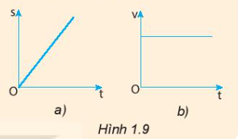
2. Phương pháp mô hình
Đây là một minh họa cho phương pháp mô hình.

Slide 21
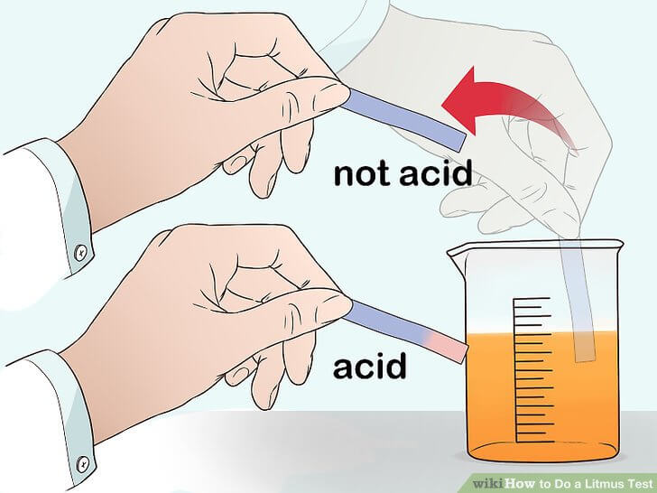
?1. Hãy nêu tên một số mô hình mà e đã học?
Trả lời
Khi quỳ tím nhúng vào dung dịch axit thì sẽ chuyển sang màu đỏ

Slide 22
?2. Theo em có mấy loại mô hình thường dùng trong chương trình học? Kể tên và nêu ví dụ.
Trả lời
Có 3 loại:
+ Mô hình vật chất: Là các mô hình thu nhỏ hoặc phóng to của vật thật.
VD: quả địa cầu trong phòng thí nghiệm.
+ Mô hình lý thuyết: Là việc quy cho đối tượng nghiên cứu là một chất điểm.
VD: xe mô tô đang chạy trên đường được coi là một chất điểm trong đồ thị chuyển động
+ Mô hình toán học: Là các công thức, phương trình, kí hiệu ... nhắm mô tả đặc điểm tính chất của đối tượng nghiên cứu.
VD: Diện tích của hình vuông có cạnh bằng a thì bằng : S= a.a.

Slide 23
?3. Từ những ví dụ trên, em hãy cho biết các bước cần thiết cho việc xây dựng mọi loại mô hình?
Trả lời
1. Xác định đối tượng cần mô hình hoá
2. Xây dựng mô hình (giả thuyết)
3. Kiểm tra sự phù hợp của mô hình
4. Kết luận
Điều chỉnh mô hình nếu cần

Slide 24
Thank You For
LUYỆN TẬP
See you next time!

Slide 25
KHINH KHÍ CẦU
1
2
3
4
5

Slide 26
Câu 1. Chọn câu trả lời đúng nhất
A. Đối tượng nghiên cứu của vật lý là các dạng vật chất và năng lượng
B. Quá trình phát triển của vật lý trả qua 2 giai đoạn chính là vật lý cổ điển và vật lý hiện đại.
C. Từ năm 350 TCN đến thế kỉ XVI được gọi là giai đoạn vật lý cổ điển.
1
2
3
4
5
Notes:
Xin chào quý thầy cô đã quan tâm đến sản phẩm của em ạ!
Game trắc nghiệm có 3 ý A, B, C.
Quý thầy cô sẽ gõ đáp án đúng vào ô CORRECT ANSWER, đáp án sai vào ô WRONG ANSWER.

Slide 27
Câu 2. Máy hơi nước do James Watt chế tạo là dựa vào kết quả nghiên cứu về:
A. Nhiệt
B. Động cơ
C. Năng lượng
2
1
3
4
5
Notes:
Xin chào quý thầy cô đã quan tâm đến sản phẩm của em ạ!
Game trắc nghiệm có 3 ý A, B, C.
Quý thầy cô sẽ gõ đáp án đúng vào ô CORRECT ANSWER, đáp án sai vào ô WRONG ANSWER.

Slide 28
Câu 3. Kết quả nghiên cứu: “Vật nặng rơi nhanh hơn vật nhẹ, vật càng nặng rơi càng nhanh” là dựa theo phương pháp nào ?
A. Phương pháp mô hình
B. Phương pháp thực nghiệm
C. Phương pháp suy luận chủ quan
3
1
2
4
5
Notes:
Xin chào quý thầy cô đã quan tâm đến sản phẩm của em ạ!
Game trắc nghiệm có 3 ý A, B, C.
Quý thầy cô sẽ gõ đáp án đúng vào ô CORRECT ANSWER, đáp án sai vào ô WRONG ANSWER.

Slide 29
Câu 4. Những ứng dụng thành tựu vật lý vào công nghệ:
A. Chỉ mang lại lợi ích cho nhân loại.
B. Có thể gây ô nhiễm môi tường và hủy hoại hệ sinh thái nếu không được sử dụng đúng phương pháo, đúng mục đích.
C. Không mang lại lợi ích cho nhân loại mà còn gây ô nhiễm môi tường và hủy hoại hệ sinh thái.
4
1
2
3
5
Notes:
Xin chào quý thầy cô đã quan tâm đến sản phẩm của em ạ!
Game trắc nghiệm có 3 ý A, B, C.
Quý thầy cô sẽ gõ đáp án đúng vào ô CORRECT ANSWER, đáp án sai vào ô WRONG ANSWER.

Slide 30
Câu 5. Chọn đáp án đúng
A. Vật lý và hóa học là hai môn học riêng biệt, chúng không có mối liên hệ gì với nhau.
B. Máy hơi nước sử dụng động cơ điện.
C. Một số loài chim di trú dựa vào nhận biết về từ trường trái đất để định hướng bay .
5
1
2
3
4
Notes:
Xin chào quý thầy cô đã quan tâm đến sản phẩm của em ạ!
Game trắc nghiệm có 3 ý A, B, C.
Quý thầy cô sẽ gõ đáp án đúng vào ô CORRECT ANSWER, đáp án sai vào ô WRONG ANSWER.

Slide 31
VẬN DỤNG
Thank You For
Các em hãy tìm hiểu về sự phụ thuộc tốc độ bay hơi của nước vào nhiệt độ nước và gió thổi trên mặt nước, và làm thí nghiệm kiểm tra.
See you next time!

Slide 32
HƯỚNG DẪN VỀ NHÀ
Xem lại kiến thức đã học ở bài 1
Hoàn thành
nhiệm vụ Vận dụng
Xem trước nội dung
Bài 2. Các quy tắc an toàn trong phòng thực hành Vật lí

Slide 33
HẸN GẶP LẠI CÁC EM TRONG BUỔI HỌC TIẾP THEO
Shout "Bingo" if you get five in a row!

